Slide 1
En este tutorial utilizará la replicación transaccional con suscritores de actualización (Punto a Punto). En la primera lección se muestra cómo utilizar SQL Server Management Studio para crear una publicación. Las lecciones posteriores muestran cómo crear y sincronizar una suscripción.
1

Slide 2
Replicar de datos peer-to-peer
Lección 1: Publicar datos con replicación peer-to-peer
Lección 2: Crear una suscripción a una publicación peer-to-peer
Lección 3: Sincronizar la suscripción con una publicación peer-to-peer

Slide 3
Lección 1: Publicar datos con la replicación peer-to-peer
En esta lección, creará una publicación de combinación con SQL Server Management Studio para publicar la tabla products donde cada suscriptor podrá actualizar los precios de los productos.

Slide 4

Lección 1: Publicar datos con la replicación peer-to-peer
Publicador/Distrubuidor
Crear una base de datos llamada NorthwindM con las modificaciones de sucursales
Publicación: PuntoAPunto
- Artículo: Products: todos sus campos
Suscriptor
NWTranAct1, NWTranAct2
Solo con la tabla Products con datos y PK

Slide 5
Lección 1: Publicar datos con la replicación peer-to-peer
Crear publicaciones y definir artículos
Ver el estado de la generación de instantáneas
Agregar el inicio de sesión del Agente transaccional para la lista de acceso de la publicación (PAL)

Slide 6
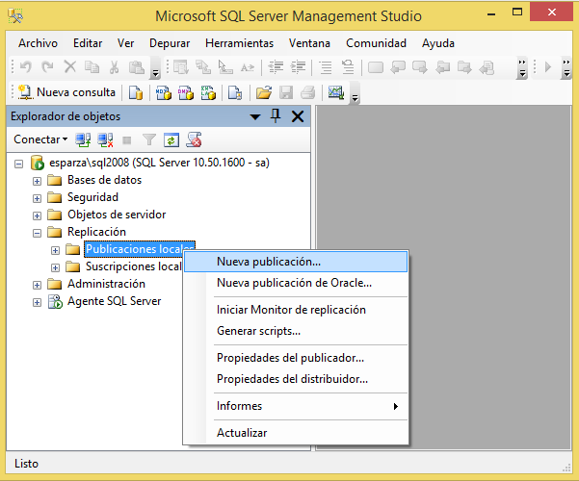
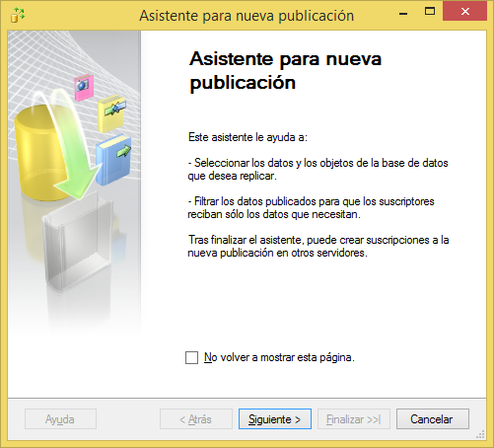
Crear publicaciones y definir artículos
1.- Expanda la carpeta Replicación, haga clic con el botón secundario en la carpeta Publicaciones locales y, a continuación, haga clic en Nueva publicación.

Slide 7
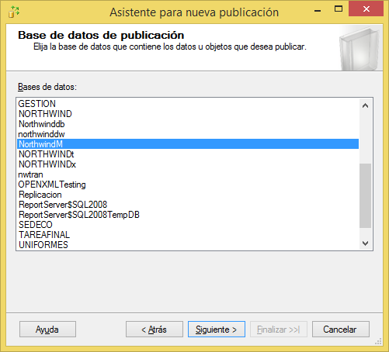
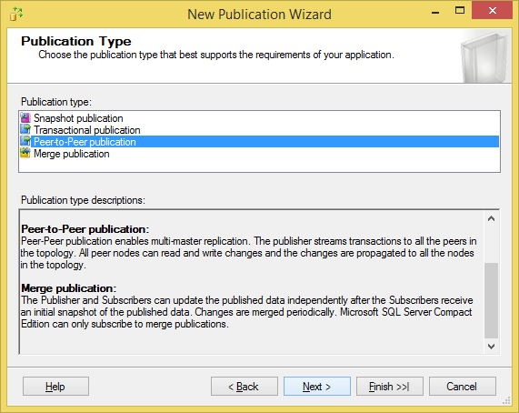
Crear publicaciones y definir artículos
2.- En la página Base de datos de publicaciones, seleccione NorthWindM y, a continuación, haga clic en Siguiente.
3.- En la página Tipo de publicación, seleccione Publicación transaccional y, a continuación, haga clic en Siguiente.

Slide 8
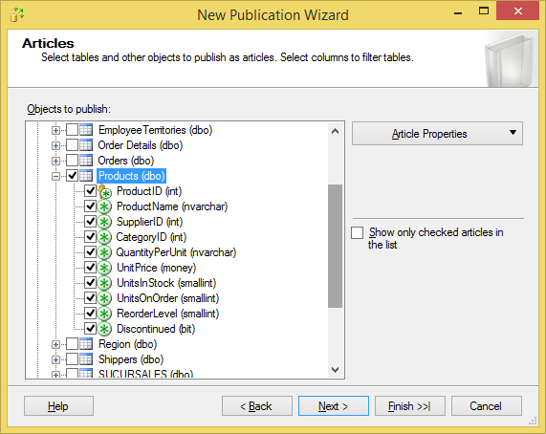
Crear publicaciones y definir artículos
4.- En la página Artículos, expanda el nodo Tablas, seleccione Products, luego expanda Products, seleccione todos sus campos, a continuación, haga clic en Siguiente.

Slide 9
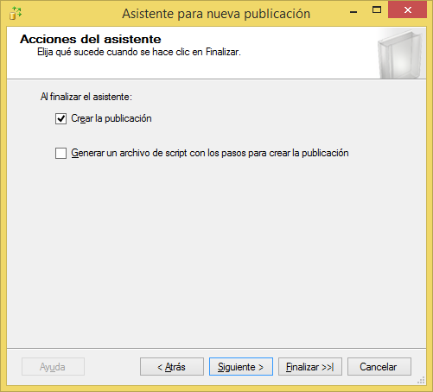
Crear publicaciones y definir artículos
13.- En las acciones del asistente, seleccionar Crear la publicación y oprimir Siguiente.

Slide 10
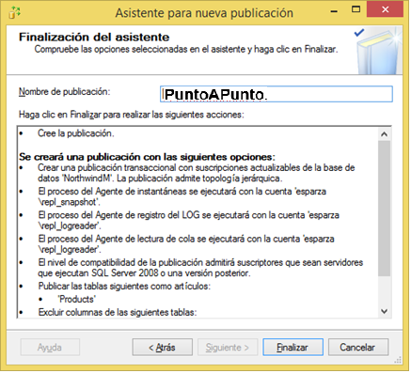
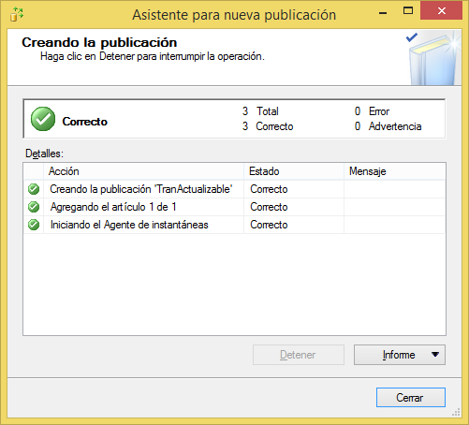
Crear publicaciones y definir artículos
14.- En Finalización del asistente, escribir el nombre de publicación como PuntoAPunto.
Una vez creada la publicación, haga clic en Cerrar.

Slide 12
Ver el estado de la generación de instantáneas
1.- Aquí no hay instantanea

Slide 14
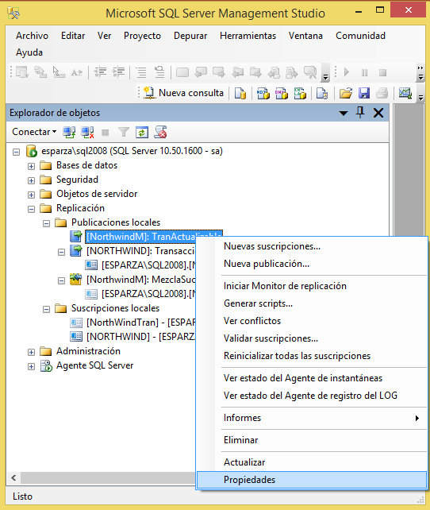
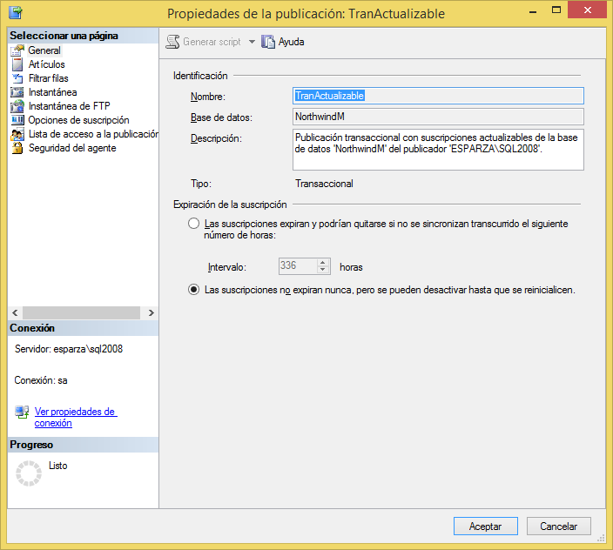
Agregar el inicio de sesión del Agente de distribución para la lista de acceso de la publicación (PAL)
2.- En la carpeta Publicaciones locales, haga clic con el botón secundario en TranActualizable y, luego, en Propiedades.
Se muestra el cuadro de diálogo Propiedades de la publicación.

Slide 15
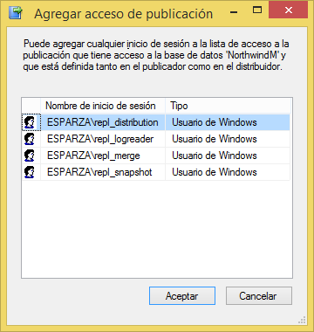
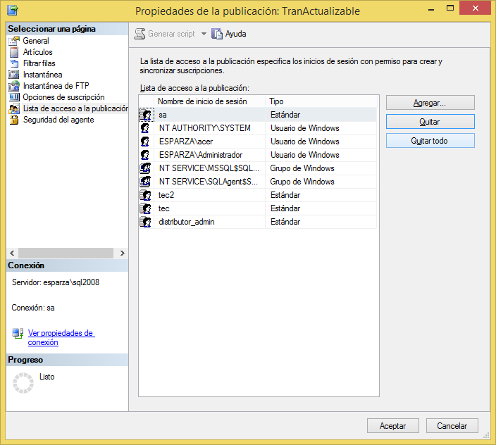
Agregar el inicio de sesión del Agente de distribución para la lista de acceso de la publicación (PAL)
3.- Seleccione la página Lista de acceso a la publicación y haga clic en Agregar.
4.- En el cuadro de diálogo Agregar acceso de publicación, seleccione <nombreDeEquipo>\repl_distribution y haga clic en Aceptar. Haga clic en Aceptar.

Slide 16
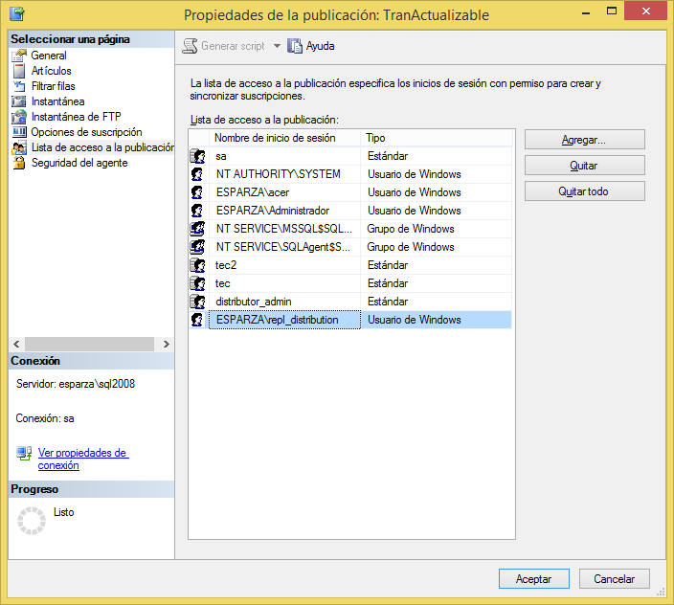
Agregar el inicio de sesión del Agente de distribución para la lista de acceso de la publicación (PAL)

Slide 17
Agregar el inicio de sesión del Agente de distribución para la lista de acceso de la publicación (PAL)
3.- Seleccione la página Lista de acceso a la publicación y haga clic en Agregar.
4.- En el cuadro de diálogo Agregar acceso de publicación, seleccione <nombreDeEquipo>\repl_logreader y haga clic en Aceptar. Haga clic en Aceptar.

Slide 19
Lección 1: Publicar datos con la replicación peer-to-peer
Publicador/Distrubuidor
Crear una base de datos llamada NorthwindM con las modificaciones de sucursales
Publicación: PuntoAPunto
- Artículo: Products: todos sus campos
Suscriptor
NWTranAct1, NWTranAct2
Solo con la tabla Products con datos y PK

Slide 20
Crear la misma estructura en todas las base de datos que participan
Crear las 2 bd en el servidor suscriptor con las tablas idénticas de products:
create database NWTranAct1
go
use NWTranAct1
select * into products from [Publicador].NorthwindM.dbo.products
go
alter table products add constraint pk_p primary key ( productid )
go
create database NWTranAct2
go
use NWTranAct2
select * into products from [Publicador].NorthwindM.dbo.products
go
alter table products add constraint pk_p primary key ( productid )

Slide 21

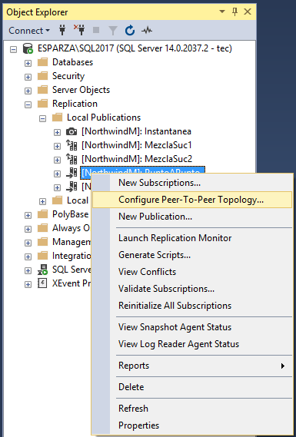

Slide 22
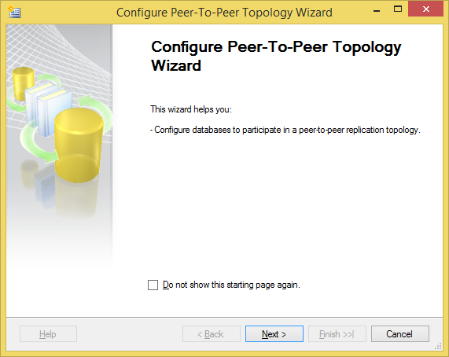
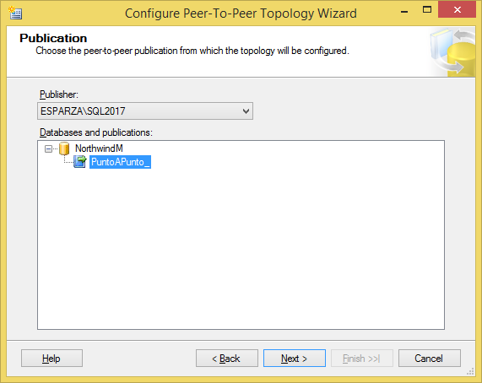
Configurar topología per-to-per
Se selecciona la publicación

Slide 23
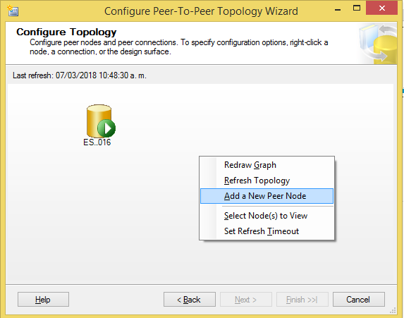
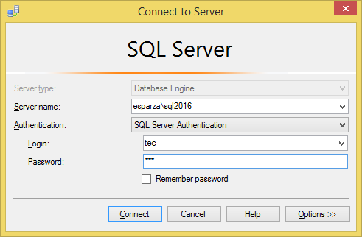
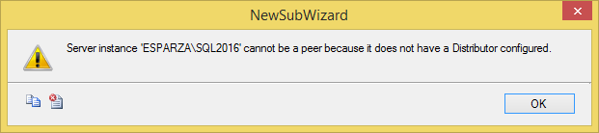
Se agregan los nodos participantes
Nota: si marca el siguiente error, se debe configurar en el suscriptor como servidor distribuidor.

Slide 24
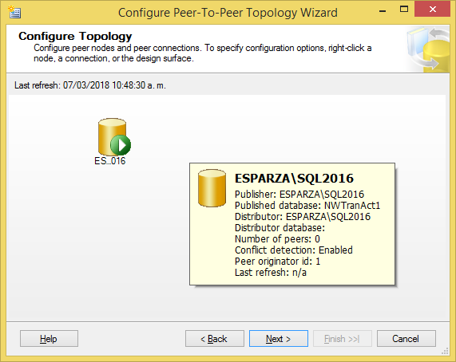
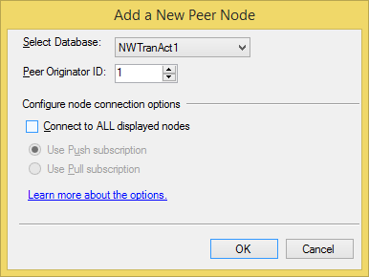
Se agregan los nodos participantes

Slide 25
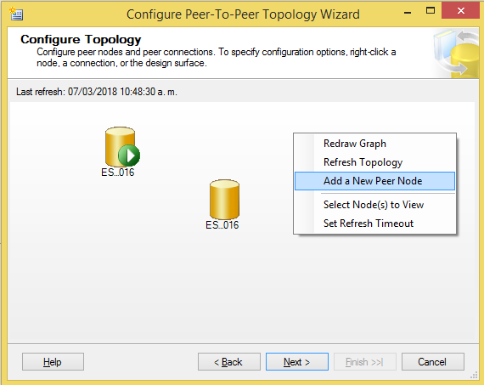
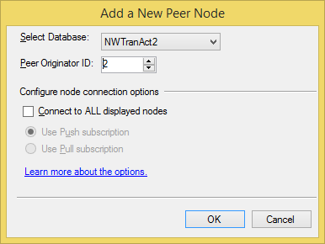
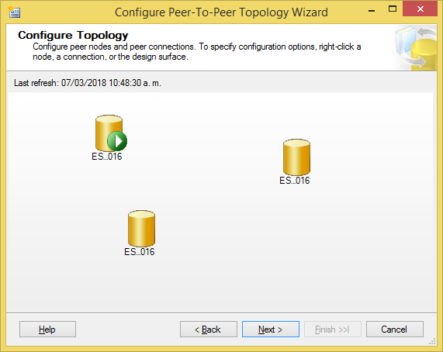
Se agrega el segundo nodo

Slide 26
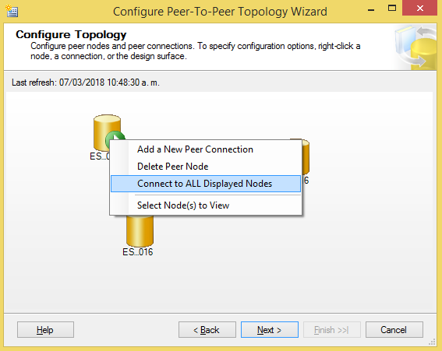
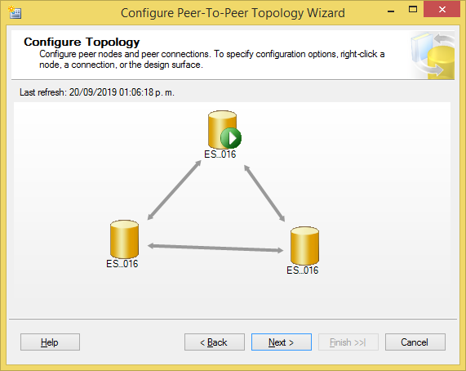
Se conectan los nodos al servidor principal

Slide 27
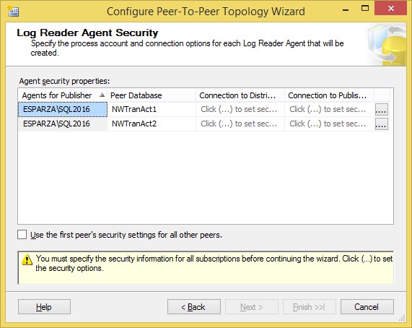
Se configura el agente del registro de transacciones en los nodos nuevos

Slide 28
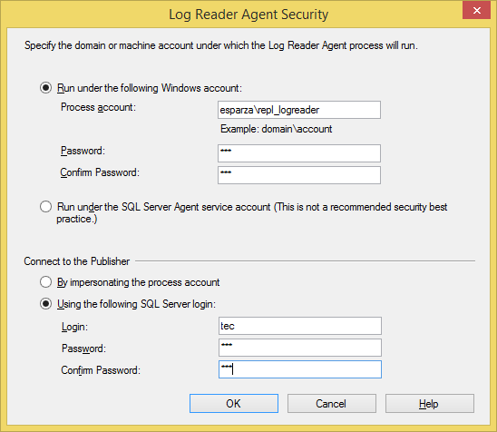
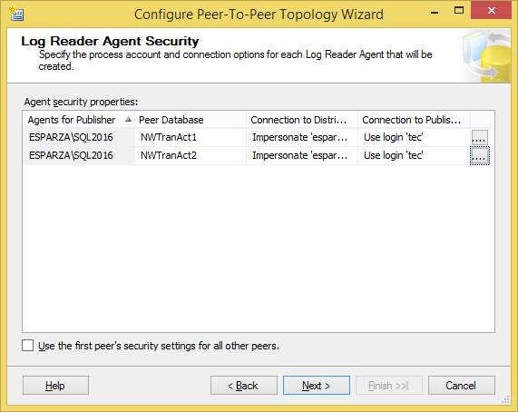
Se configura el agente del registro de transacciones en los nodos nuevos

Slide 29
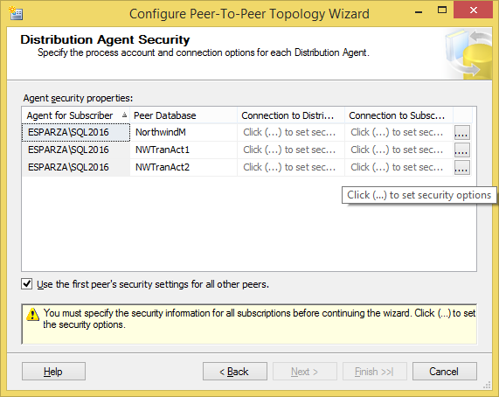
Se configura el agente de distribución en los nodos nuevos

Slide 30
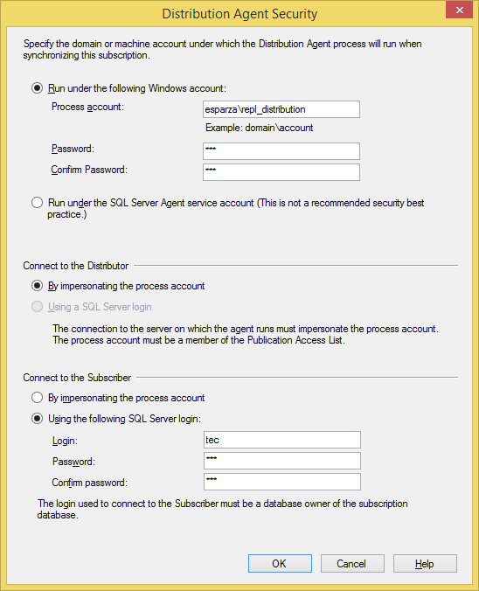
Se configura el agente de distribución en los nodos nuevos

Slide 31
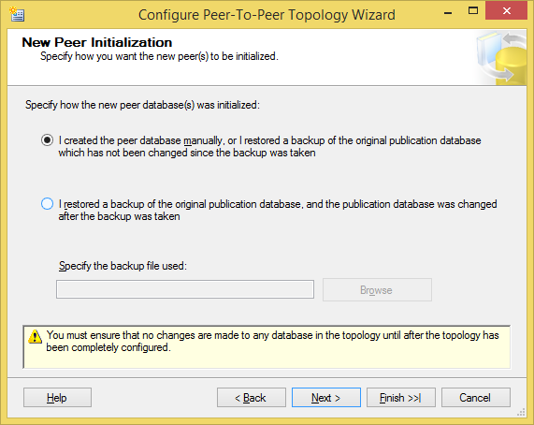
Si los nodos son nuevos, se pueden generar a partir de una copia de seguridad

Slide 32
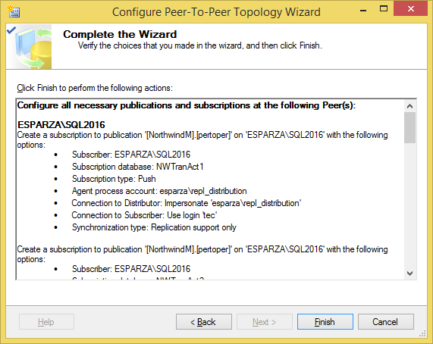
Finalizar

Slide 33
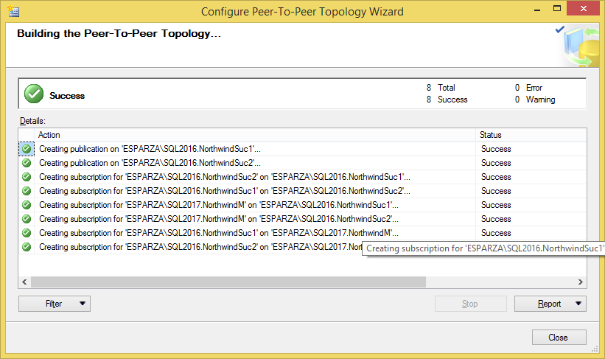

Slide 35
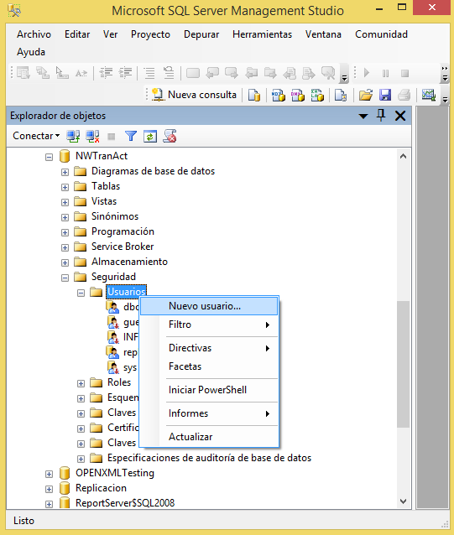
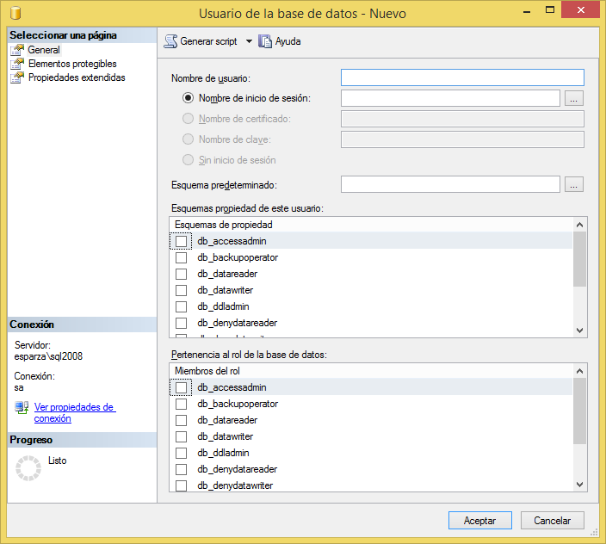
Establecer permisos de base de datos en el suscriptor
1.- Conéctese al suscriptor en SQL Server Management Studio, expanda Bases de datos, NWTranAct1 y NWTranAct2 y Seguridad, haga clic con el botón secundario en Usuarios y, a continuación, seleccione Nuevo usuario.

Slide 36
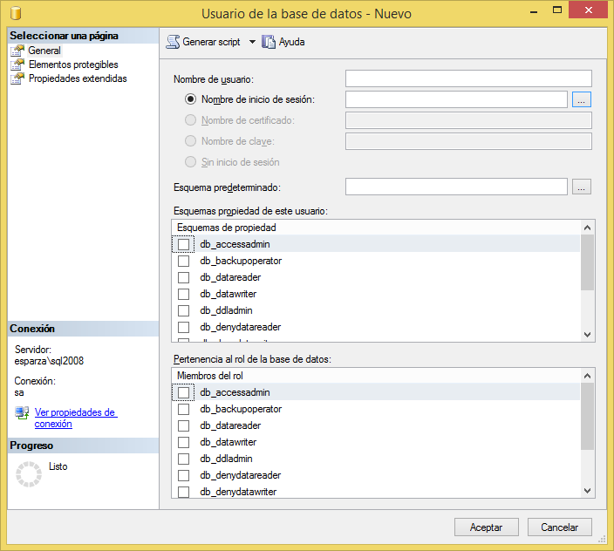
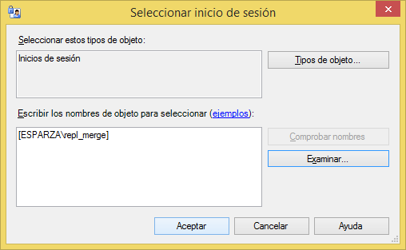
Establecer permisos de base de datos en el suscriptor
2.- En la página General, escriba <nombreDeEquipo>\repl_merge en el cuadro Nombre de usuario, haga clic en el botón de puntos suspensivos (…), haga clic en Examinar, seleccione <nombreDeEquipo>\repl_merge, haga clic en Aceptar, en Comprobar nombres y, a continuación, en Aceptar.

Slide 37
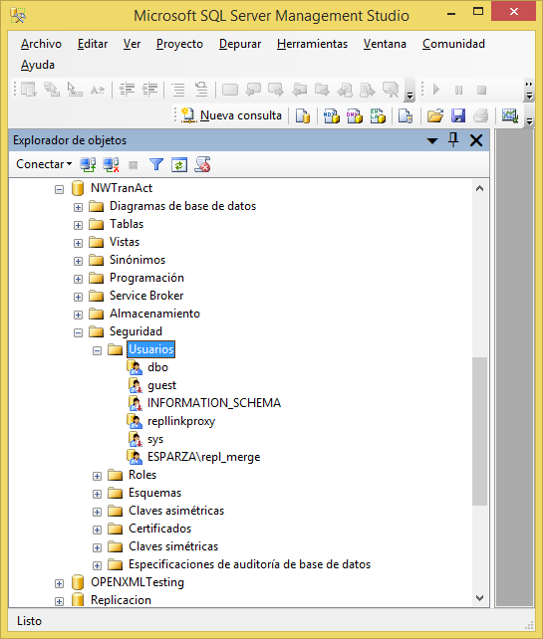
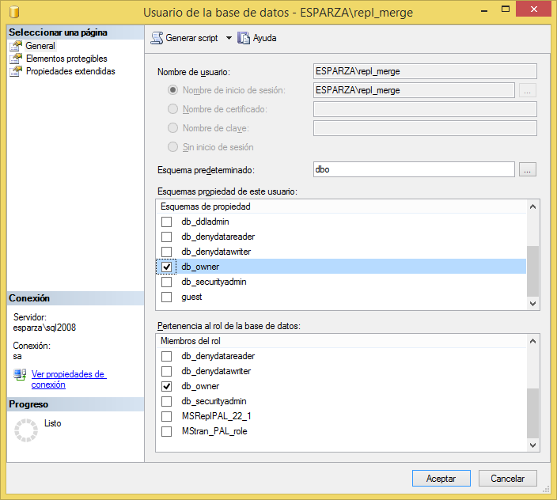
En Miembros de la función de base de datos, seleccione db_owner y luego haga clic en Aceptar para crear el usuario.
Nota: Repertir estos pasos para dar de alta los usuarios repl_snapshot , repl_logreader y repl_distribution

Slide 38
Nota: Repertir todos estos pasos para la base de datos NWTRanAct2.

Slide 40
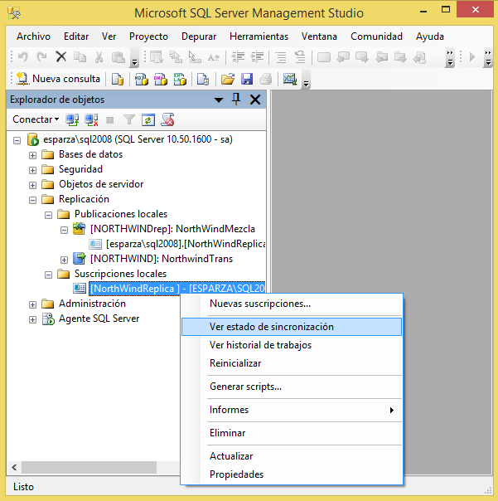
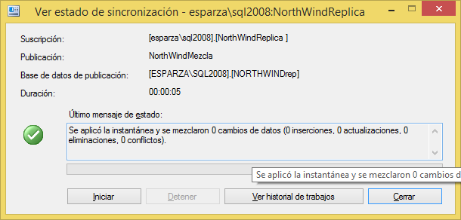
Crear la instantánea de datos filtrados para la suscripción
1.- Conéctese al suscriptor en SQL Server Management Studio, expanda el nodo del servidor y luego la carpeta Replicación.
2.- En la carpeta Suscripciones locales, haga clic con el botón secundario en NWTRanAct y luego en Ver estado de sincronización.

Slide 41
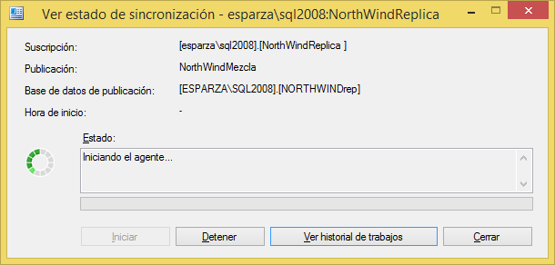
3.- Oprimir Iniciar, para iniciar la sincronización.

Slide 42
Realizar cambios a la bd publicador
-- modificar en el publicador
update northwindM.dbo.products set unitprice = 222 where productid = 2
-- verificar en el publicador y suscriptores
select unitprice from northwindM.dbo.products where productid =2
select unitprice from [susc1].NWTranAct1.dbo.products where productid =2
select unitprice from [susc2].NWTranAct2.dbo.products where productid =2

Slide 43
Realizar cambios a la bd suscriptor
-- modificar en el suscriptor
update [susc2].NWTranAct1.dbo.products set unitprice = 111 where productid = 2
-- verificar en el publicador y suscriptores
select unitprice from northwindM.dbo.products where productid =2
select unitprice from [susc1].NWTranAct1.dbo.products where productid =2
select unitprice from [susc2].NWTranAct2.dbo.products where productid =2

